Slide 1


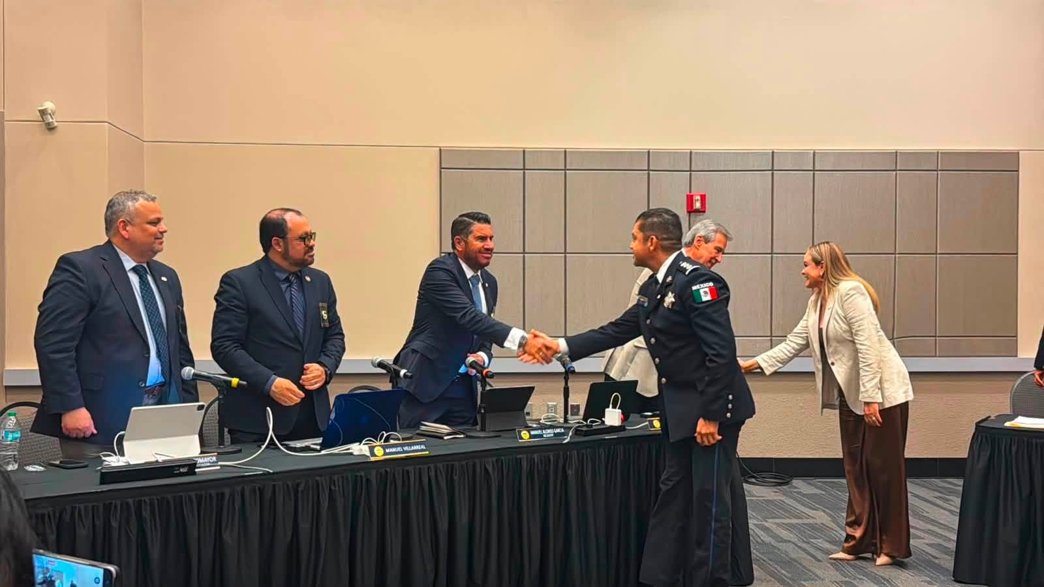
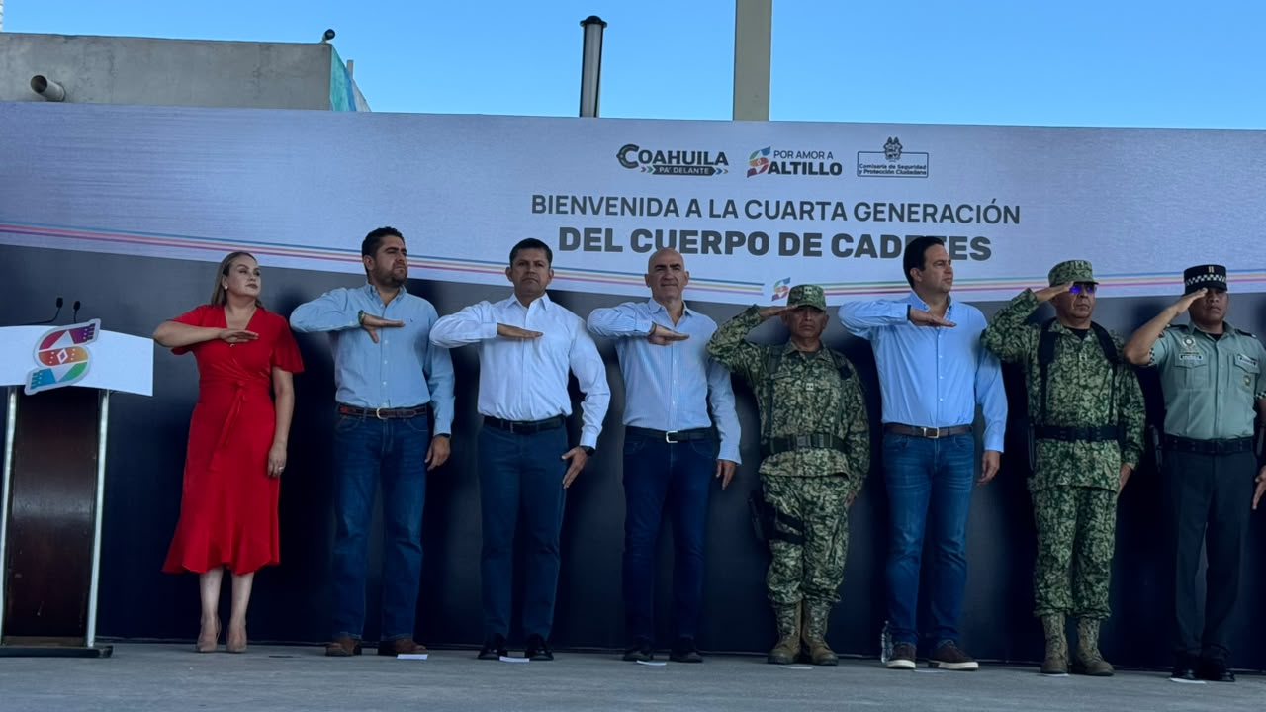
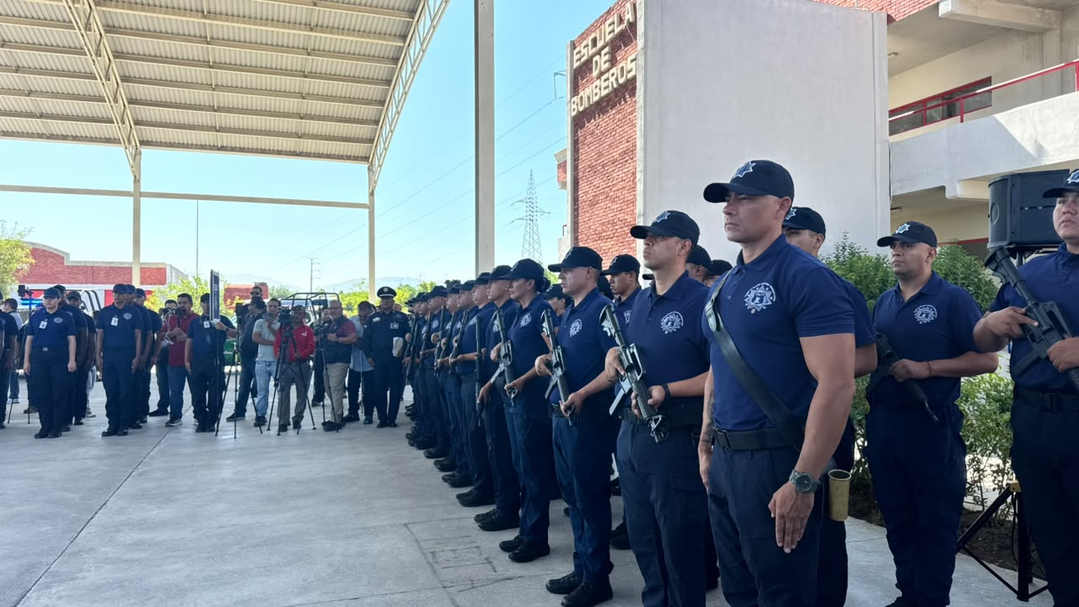
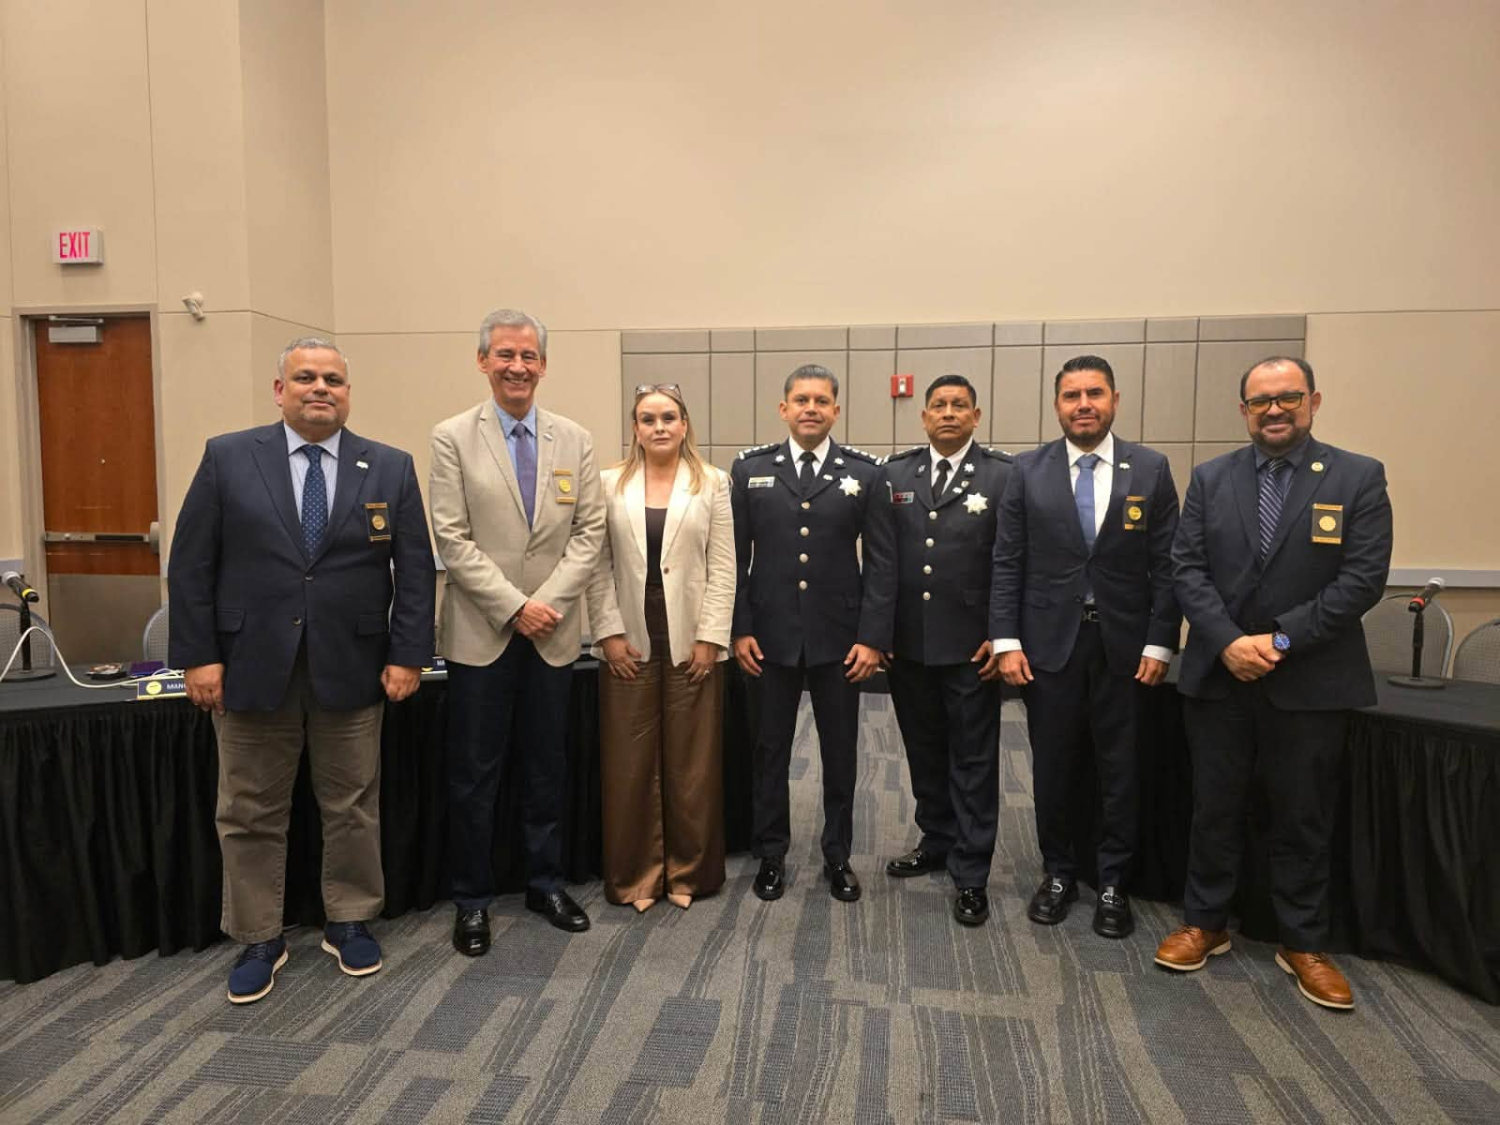
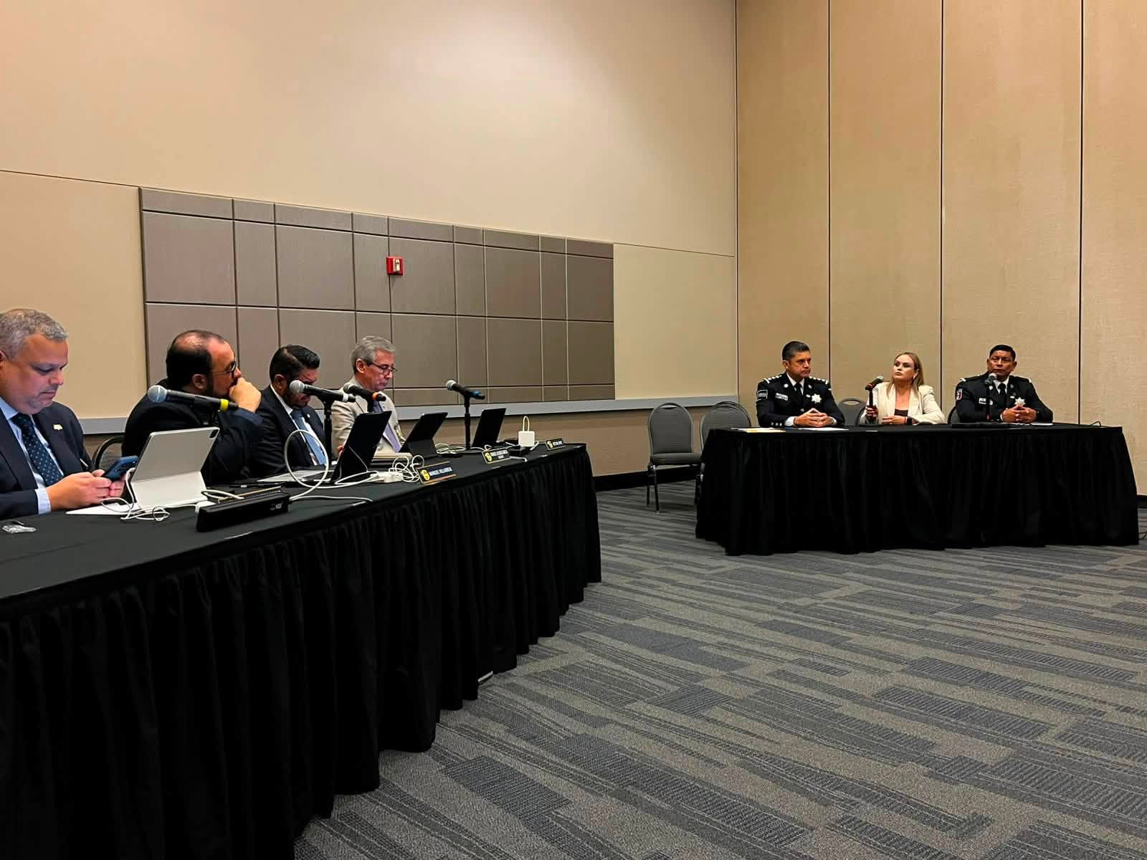
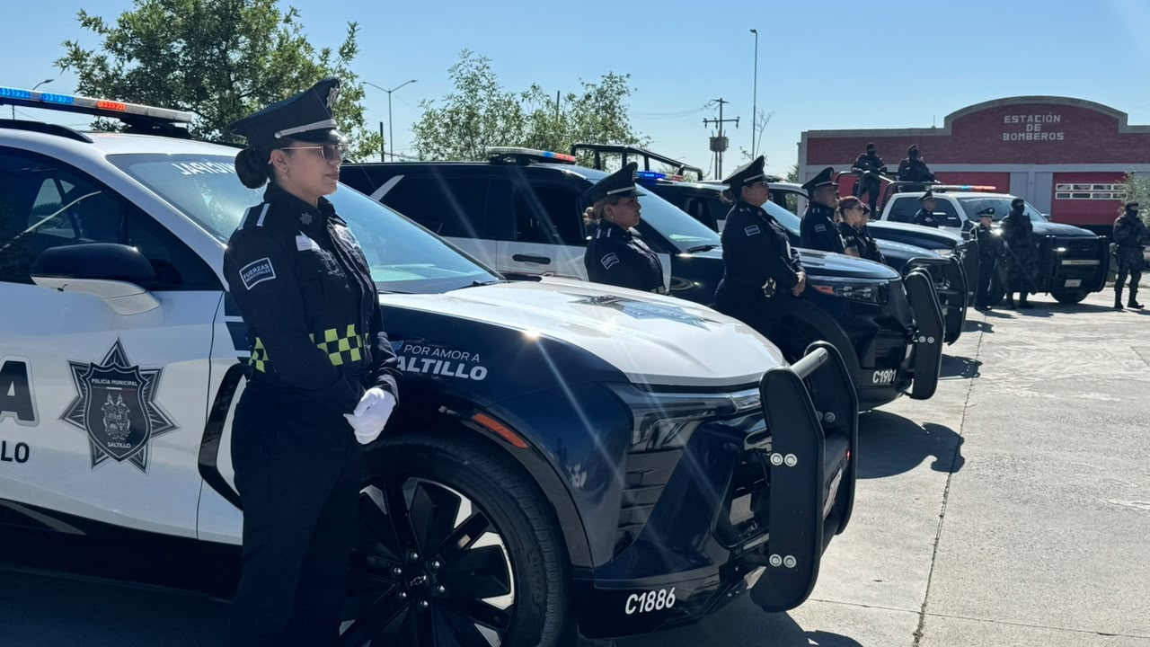
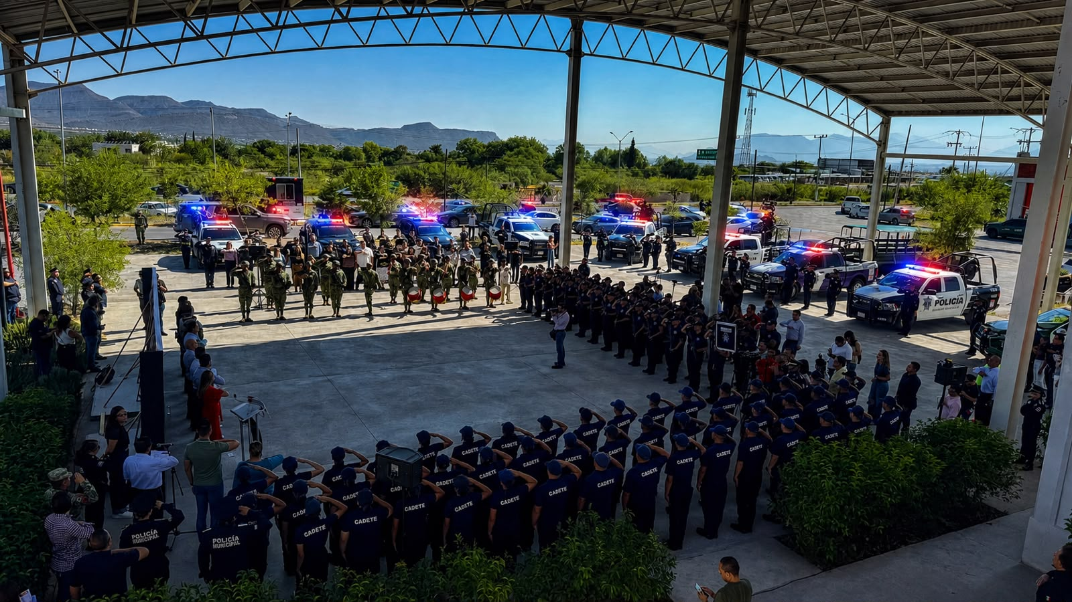
Bienvenida a las y los integrantes de la 4.ª Generación del Cuerpo de Cadetes, conformada por 56 mujeres y hombres que inician su formación para integrarse a la Policía Municipal de Saltillo. 28/07/2026
Acreditación Internacional de la Commission on Accreditation for Law Enforcement Agencies (CALEA).
26/07/2026
Nombre del servidor público que genera la información:
Lic. César Cardona Rodríguez, Jefe de Prensa
Nombre del servidor público que actualiza la información:
Lic. Elida del Carmen Patlán Covarrubias, Titular de la Unidad de Transparencia.
Fecha de actualización:30/07/2026

